Slide 1
Algemene Ledenvergadering Vereniging Brederode Welkom!
Dinsdag 15 november 2022

Slide 2
Orde van de vergadering
Voorzitter: Monique Kwaak (lid RvC Brederode Wonen)
Notulist: Susan van Soest (management assistente Brederode Wonen)
Aanwezig namens Brederode Wonen:
Jan Wim Franken (Directeur-Bestuurder)
Alex de Vries (manager Financiën en Bedrijfsvoering
Lydia de Kwaadsteniet (manager Wonen)
Jan Huib Pannekoek (Bestuurssecretaris / Beleidsadviseur)
Simone Klepper (medewerker Communicatie)
Rianne Willemse (medewerker Wonen)
Michelle van Rijn-van Zanten (lid RvC)

Slide 3
Agenda
Opening & mededelingen
Verslag van de laatste algemene leden vergadering van 11 november 2019 (fysiek) en terugkoppeling digitale algemene leden vergadering van 2020 & 2021
Korte kennismaking nieuwe directeur bestuurder Dhr. Drs. J(an) W(im) Franken
(per 1 juli 2021)
Nieuwe Woningwet per 1 januari 2022 & wat dit voor de vereniging betekend
Meerjarenbegroting 2023 e.v.
Rondvraag

Slide 4
Opening & Mededelingen

Slide 5
Terugkoppeling ALV’s 2019 – 2020 - 2021
De relevante stukken zijn voor iedereen te benaderen geweest via de website van Brederode Wonen.

Slide 6
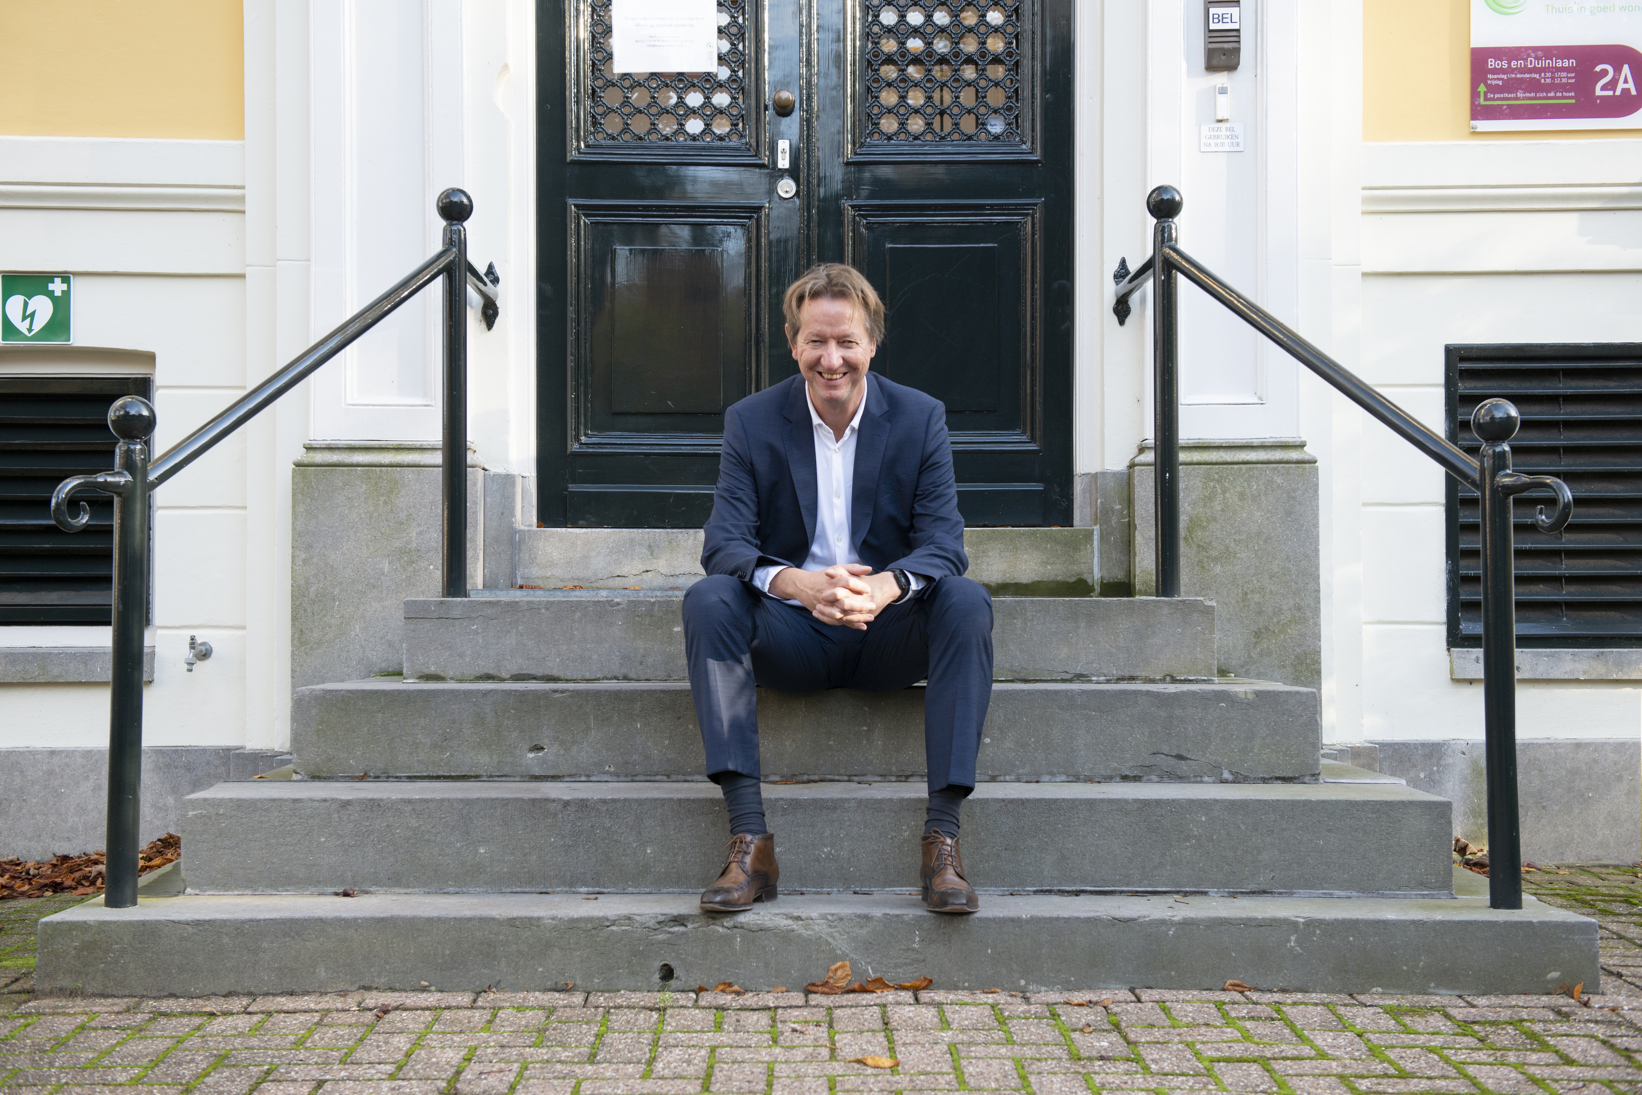
Korte kennismaking nieuwe directeur bestuurder Dhr. Drs. J.W. Franken (per 1 juli 2021)

Slide 7
Nieuwe Woningwet per 1 januari 2022 & wat dit voor u betekent
ALV heeft nog wel recht op het nemen van: + besluiten tot wijzigen van de statuten en ontbinding van de vereniging + besluiten tot fusie of splitsing van de vereniging + besluiten tot omzetting van de vereniging in een andere rechtsvorm
ALV heeft vanaf 1 jan’22 echter geen adviesrecht meer. Artikel 26 lid 2 van de woningwet, waarin dit was geregeld, is per 1 jan’22 komen te vervallen;
ALV heeft geen benoemingsrecht meer v.w.b. de bestuurder. Daar gaat alleen maar een RvC over (plus natuurlijk de Autoriteit wonen v.w.b. de procedure e.d.);
Let wel: Brederode Wonen blijft de ALV wel informeren zoals bijvoorbeeld
de MJB.

Slide 8
Meerjarenbegroting 2023 en verder
Wij informeren u vanavond over de meerjarenbegroting van Brederode Wonen
Dit betreft de periode 2023 – 2032 (10 jaar) waarbij de nadruk ligt bij de eerste 5 jaar (2023 tot en met 2027)
Meerjarenbegroting moet nog goedgekeurd worden door de RvC van Brederode Wonen

Slide 9
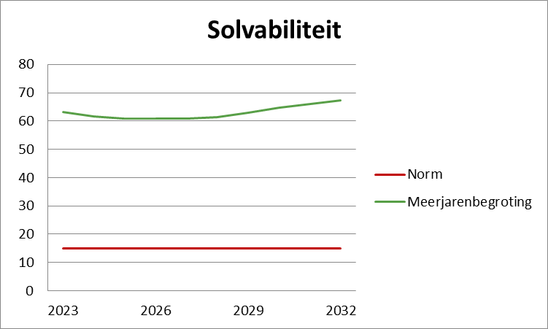
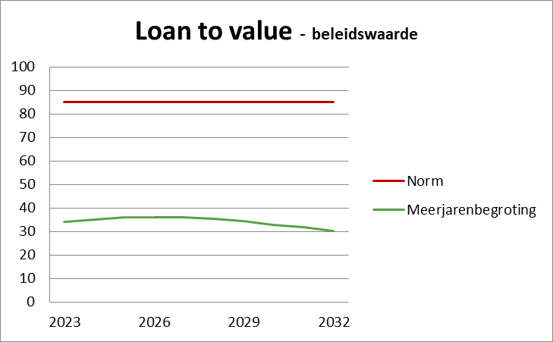
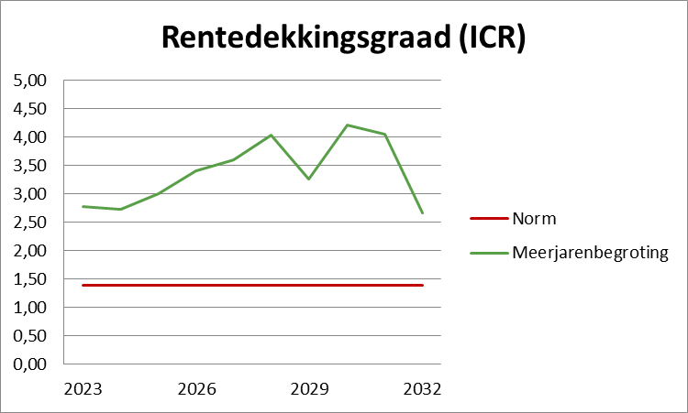
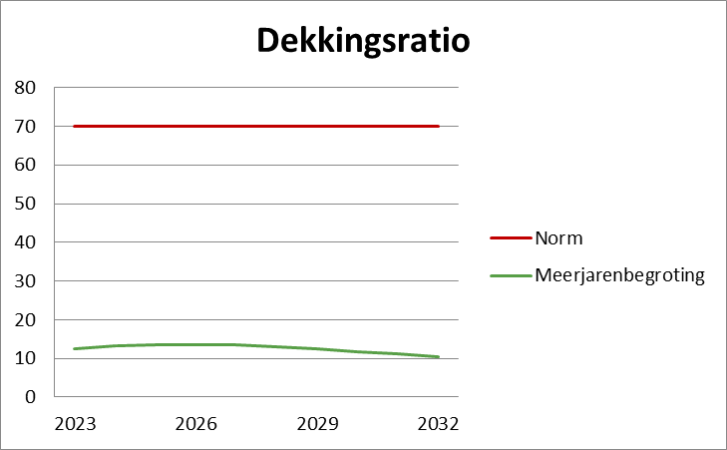
We voldoen aan alle relevante financiële kerncijfers

Slide 10
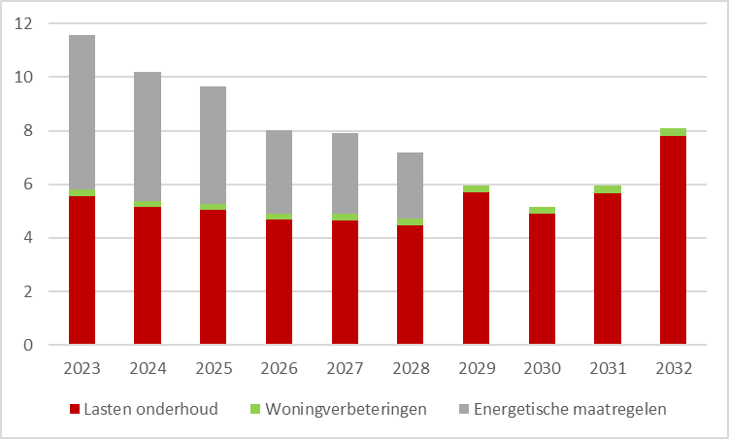
Begroting
Brederode Wonen investeert de komende 10 jaar voor in totaal € 80 miljoen aan onderhoud en verbeteringen!
(x € miljoen)

Slide 11
Begroting: Samenvattend
De continuïteit is verzekerd
We voldoen aan alle relevante financiële kerncijfers
Uitgaven richten zich de komende 5 jaar vooral op regulier onderhoud en verduurzaming van de woningvoorraad.

Slide 12
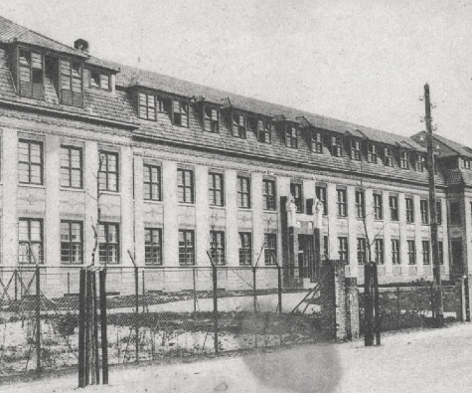
Nieuwbouw
Brederode Wonen heeft de ambitie om haar woningvoorraad aan te vullen met nieuwbouw. De markt waarin wij actief zijn, laat nog steeds tekorten zien. Locatie, Locatie, Locatie.
Missiehuis Bloemendaal
23 woningen (oplevering 2024).
bron: missiehuispark.nl

Slide 13
Rondvraag
Afsluiting

Slide 14
ALV 15 november 2022
Hartelijk dank voor uw aanwezigheid vanavond

